Slide 1
ANALIZA UTICAJA PROIZVODNJE VJETROELEKTRANA NA DRUGE PROIZVODNE KAPACITETE I BALANSIRANJE EES-A CRNE GORE
Dušan Vućić, spec.sci.el
Crnogorski operator tržišta električne energije
Željko Adžić, spec.sci.el
Crnogorski elektroprenosni sistem

Slide 2
UVOD
Crna Gora preuzela direktivu 2009/28/EZ o promovisanju proizvodnje električne energije iz obnovljivih izvora energije
Veliko interesovanje za ulaganjem u obnovljive izvore energije
Vjetroelektrane i solarne elektrane posebno interesantne za EES zbog stohastičnosti proizvodnje
Operator sistema se susreće sa izazovima u pogledu balansiranja EES-a zbog pojave intermitentnih izvora u mreži
Koncept upravljanja sistemom se mijenja
Za pravilno i optimalno vođenje sisterma potrebna dobra hidro-termo-vjetro koordinacija

Slide 3
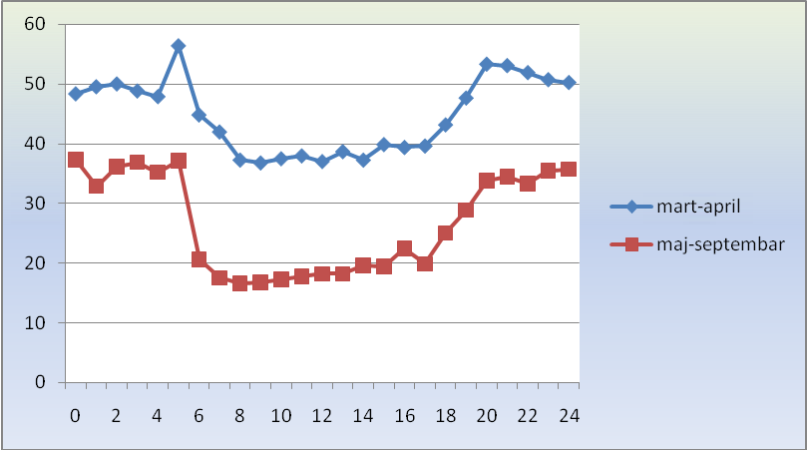
KOORDINACIJA VJETROELEKTRANA I DRUGIH PROIZVODNIH KAPACITETA
Klasične elektrane moraju raditi u koordinaciji sa VE zbog varijabilnosti proizvodnje VE
Proizvodnja VE zavisi od brzine vjetra, tj. promjenjivog intenziteta iste
Postoje softveri specijalizovani za predikciju brzine vjetra, tj. proizvodnje VE
Moraju se razmotriti razne situacije i slučajevi prilikom analize uticaja proizvodnje nekog izvora na EES
Potrebno je uporediti profil proizvodnje VE sa potrošnjom u sistemu i proizvodnjom drugih proizvodnih objekata/izvora
Tipični dnevni profil proizvodnje VE

Slide 4
Razmatran je uticaj VE Krnovo i VE Možura (proizvodnja često veća noću)
Akcenat se stavlja na periode mart-april i maj-septembar
U peridu mart-april je proizvodnja protočnih HE još uvijek visoka, proizvodnja VE maksimalna (kao i u decembru), a konzum kreće da opada
U periodu maj-septembar proizvodnja VE i HE je mala, a koriste se akumulacije HE
Uklapanjem VE u crnogorski EES, ''problemi'' bi se mogli javiti u martu i aprilu
Mart i april najinteresantniji sa aspekta hidro-termo-vjetro koordinacije

Slide 5
Očekivano kretanje proizvodnje EPCG i crnogorskog konzuma u toku godine (prema bilansu)
Prvo rješenje za prevazilaženje ovog problema:
dodatna prodaja ‘’band’’ energije (cjelodnevna od 0 do 24h)
prodaja ‘’off peak’’ energije (od 23h do 07h)
Uglavnom se prodaje ‘’band’’ energija jer ovaj period karakterišu veliki dotoci na protočnim HE
Cijena ‘’of peak’’ energije u proljećnom periodu je veoma niska, često niža od proizvodne energije u elektroprivrednim elektranama tako da se najčešće ne isplati

Slide 6
Drugo rješenje: planirati remon ili potiskivanje proizvodnje TE
u CG je praksa da TE Pljevlja idu u remo u aprilu-maju
mart je posebno interesantan, zbog gotovo najveće proizvodnje VE, velike HE,
konzum počinje da opada tako da ga uglavnom mogu pokiti sve elektrane bez TE
predlog je da se mjesec unaprijed pomjeri remon TE Pljevlja (da bude u periodu mart-april)
Ekstremi i odstupanja od ‘’tipičnih’’ su moguća, ali ne česta
U ekstremnim situacijama se čitav koncept mijenja:
elektroprivredna preduzeća imaju velike troškove (zbog manjka proizvodnje i veće kupovine i to po berzanskoj cijeni) ili,
elektroprivredna preduzeća imaju prihode (u slučaju velikih padavina i prodaje ‘’viškova’’ na tržištu
Neminovno je da se stanje u sistemu mijenja uključivanjem novih varijabilnih proizvodnih izvora
Značajno se mijenja koncept upravljanja elektranama EPCG, bez obzira je li novi proizvođač u njihovom vlasništvu ili ne
Feed in tarife garantuju plasman i otkup cjelokupne energije iz OIE koji imaju status ‘’povlašćenog proizvođača’’ (slučaj sa VE Krnovo i ubrzo VE Možura)

Slide 7
Proizvodnja VE značajno veća tokom noći nego tokom dana (pogotovo u period maj-septembar):
- upotreba akumulacionih HE je značajno veća tokom niže sezone (proljeće-ljeto),
- to znači i značajno niži sadržaj akumulacija pred višu sezonu (jesen-zima)
Potrebno je pored dnevnog profila proizvodnje VE poznavati i tipične dnevne profile proizvodnje konvencionalnih elektrana u okviru EES Crne Gore
Period proljeća karakterišu:
veliki dotoci na profilima protočnih HE,
protočne HE tokom većeg dijela dana rade sa punom snagom, kako bi se obradili dnevni dotoci i izbjegli prelivi,
nekada je značajna proizvodnja iz HE tokom noći,
rast konzuma je moguće ispratiti jedino podizanjem TE na nominalnu snagu i angažovanjem akumulacionih HE
Značajnija upotreba sezonskih akumulacija za vreme proljeća, tj. niže sezone, nije poželjna, ali je nekada neophodna
U budućnosti se može očekivati povećanje proizvodnje VE tokom noćnog minimuma, dok rast konzuma neće biti toliki da prati rast u proizvodnji
Priključenjem i radom VE zbog greške u prognozi njihove proizvodnje za ‘’dan unaprijed’’ trebalo bi da se povećava iznos potrebne rezerve
Ovo znači da bi u martu bilo neophodno smanjivanje proizvodnje iz TE

Slide 8
BALANSIRANJE PROIZVODNJE VE
Najnovijim softverskim alatima jako teško postići da prosječna normalizovana relativna greška u prognozi, tj. planiranju satne proizvodnje bude manja od 10%
Greška je mnogo veća za prognozu koja se odnosi na neko dalje vrijeme, tj. duži vremenski period
Odstupanje VE potrebno je nadomjestiti promjenom proizvodnje konvencionalnih elektrana, ili nabavkom energije na tržištu
Potrebno je analizirati slučajeve koji postoje pri stabilnoj, slabo promjenjivoj brzini vjetra, i npri naglim promenama brzine vjetra
U slučaju kada se očekuje brzina vjetra približna onoj koja dovodi do isključenja VE potrebno je imati rezervu koja odgovara instalisanoj snazi tog izvora
Kriva izlazne snage vetrogeneratora se najviše mijenja za brzine vjetra u intervalu od 3-5 m/s do 10 m/s ili 12 m/s
Brzine vjetra od 6 do 9 m/s su najzastupljenije u godišnjoj raspodjeli
brzine vjetra na području Krnova.

Slide 9
Varijacije proizvodnje u satnim intervalima predstavljaju važan aspekt u procesu planiranja rada EES-a i predstavljaju obračunski period za debalans
Najveći problemi se javljaju pri naglim promjenama brzine vjetra koje se ne mogu predvidjeti čak ni u kratkoročnim prognozama
Potrebno imati velike rezerve balansnih snaga koje moraju da budu vrlo fleksibilne
Kao jedno od mogućih rješenja: ograničenje promjene snage koje bi se zadavalo svakoj VE sa fiksnom vrijednošću maksimalnog gradijenta porasta snage
Ovo ograničenje će biti moguće za VE koje se planiraju u budućnosti, koje će energiju prodavati na otvorenom tržištu
Nagle promjene (porasti) proizvodnje VE posebno su nezgodne za vrijeme minimalnih opterećenja sistema u periodima ''krute'' proizvodnje HE
HE Piva, kao ''vršna elektrana'' može dosta pomoći kada je u pitanju pokrivanje pikova, zavisno koliki je dio instalisane snage u pogonu
Preciznim planiranjem, može se i planirati rezerva u sistemu koju je potrebno ostaviti kako bi se pokrila neprevidivost proizvodnje VE
Jedno od rešenja su reverzibilne HE koje se odlikuju velikom ’’fleksibilnošću’’

Slide 10
ZAKLJUČCI
Integracijom VE u EES dolazi do velikih promjena u vođenju sistema u realnom vremenu
Potrebno je uvećati potrebnu rezervu u sistemu
Ulaskom VE i SE u EES dolazi do značajnih promjena u pogledu baansiranja, i češćeg aktiviranja sekundarne i tercijarne regulacije
Prognoza proizvodnje električne energije iz VE od ključnog je značaja za:
optimalno dimenzionisanje i alokaciju kapaciteta u sistemu koji imaju balansnu ulogu,
za optimalnu koordinaciju između svih proizvodnih kapaciteta.
Očekuje se u budućnosti i značajno veća aktivnost na balansnom tržištu električne energije
U cilju obezbjeđenja operativne rezerve u snazi OPS zaključuje odgovarajuće ugovore sa proizvođačima, potrošačima sa mogućnošću regulacije snage potrošnje i susjednim OPS
Za procjenu dodatnih kapaciteta za regulacijom potrebno je sagledati karakteristike kratkoročne i dugoročne varijacije proizvodnje VE
Ovo će zahtijevati koordinisanu saradnju između operatora sistema i proizvođača koji pružaju usluge balansiranja

